Slide 1

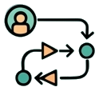

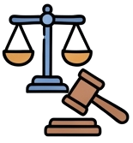




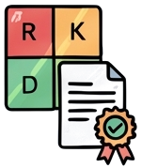


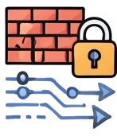
ARCHITETTURA CHIAVE DEL GDPR: I TRE PILASTRI FONDAMENTALI
PILASTRO 1:
RUOLI E RESPONSABILITÀ
PILASTRO 2:
PROCEDURE E DIRITTI
PILASTRO 3:
GESTIONE RISCHI E SICUREZZA
TITOLARE DEL TRATTAMENTO
(Data Controller)
GESTIONE DEI DIRITTI DEGLI INTERESSATI
ANALISI PREVENTIVA DEI PERICOLI
Determina finalità e mezzi del trattamento.
È il principale responsabile della conformità.
Assicura risposte tempestive a richieste di:
Accesso, Rettifica, Cancellazione, Opposizione, Portabilità.
Identifica e valuta i rischi per i diritti e le libertà degli interessati.
RESPONSABILE DEL TRATTAMENTO
(Data Processor)
CONFORMITÀ E DOCUMENTAZIONE
VALUTAZIONE D’IMPATTO
(DPIA)
Tratta i dati per conto del Titolare.
Agisce su istruzioni vincolanti e per contratto.
Implementa:
Registro delle attività di trattamento, Misure tecniche e organizzative, Principi di Privacy by Design e Default.
Obbligatoria per trattamenti ad alto rischio (es. nuove tecnologie, profilazione su larga scala).
RESPONSABILE DELLA PROTEZIONE DATI
(DPO)
NOTIFICA VIOLAZIONI DATI
(Data Breach)
MISURE DI SICUREZZA ADEGUATE
Ruolo di supervisione e consulenza. Monitora la conformità, funge da punto di contatto.
Informa l’Autorità di Controllo (entro 72h) e gli interessati (se necessario) in caso di violazione.
Implementa:
Cifratura, Pseudonimizzazione, Controllo accessi, Test di efficacia, Resilienza dei sistemi.
NOTA: Questa infografica è una sintesi schematica. Consultare il testo completo del GDPR.

